Slide 1
Nuove frontiere nell’uso dei Nuovi Anticoagulanti Orali nel paziente con Fibrillazione Atriale
[L’anziano]
Andrea Ungar, MD, PhD, FESC
Syncope Unit – Centro Ipertensione
Geriatria e Terapia Intensiva Geriatrica
Firenze

Slide 3
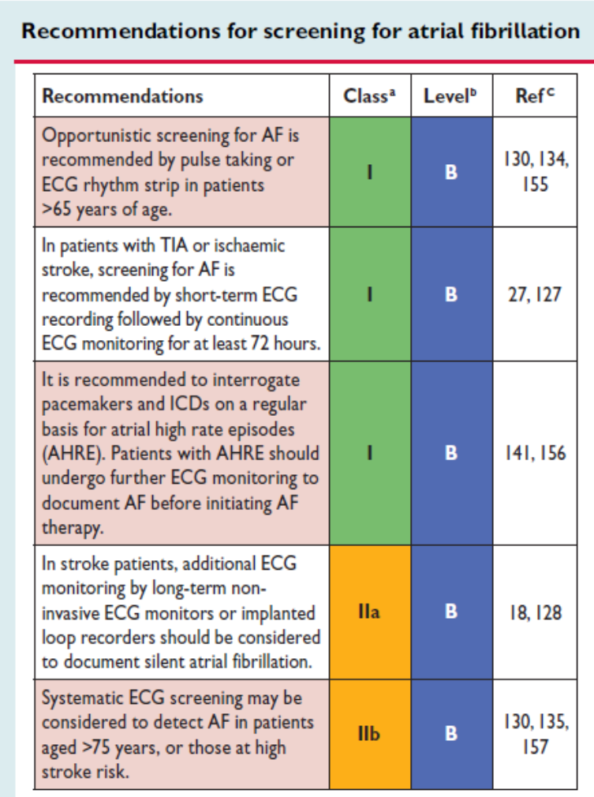

Slide 4
Age-Specific Incidence, Outcome, Cost and Projected Future Burden of Atrial Fibrillation-Related Embolic Vascular Events: A Population-Based Study
Age-specific rates of first ever AF-related incident ischaemic stroke and systemic embolism in the Oxford Vascular Study (2002-2012; N=92728; 9 general practices - about 100 family doctors)
Rate per 1000 per year
Stroke: Ischaemic stroke
SE: Systemic embolism
Age Group
Yiin GSC, 2014

Slide 5
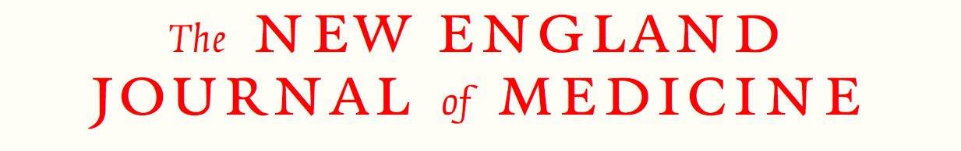
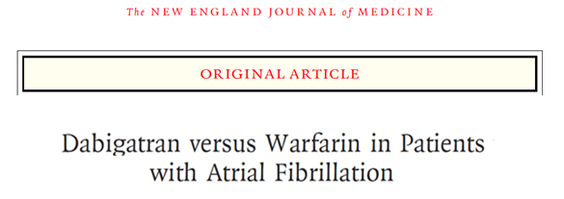
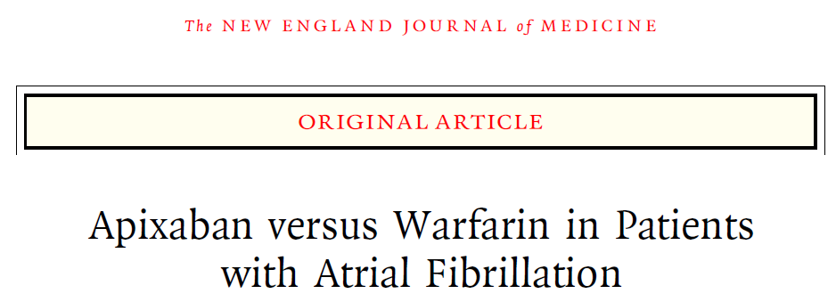
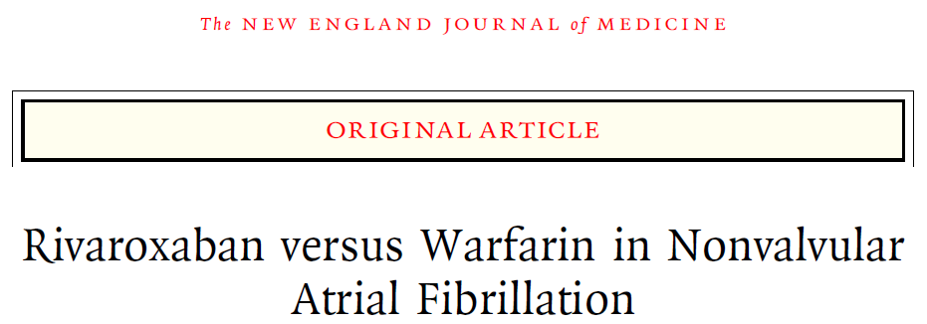
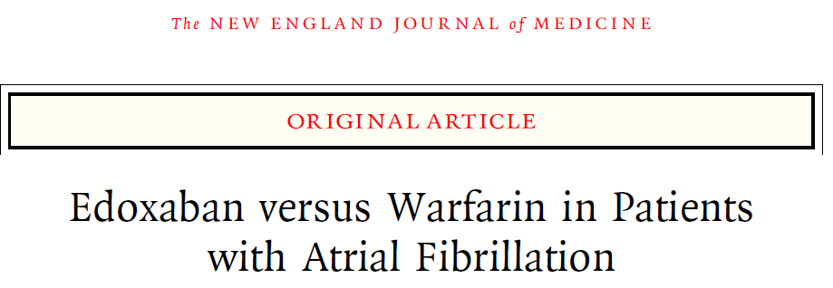
Four randomized clinical trials of new oral anticoagulants in SPAF…
Notes:
…che siamo partiti da questa situazione: a partire dal 2010 iniziano ad essere pubblicati, sempre nel New England Journal of Medicine, i grandi trials clinici registrativi dei quattro nuovi anticoagulanti orali…

Slide 6
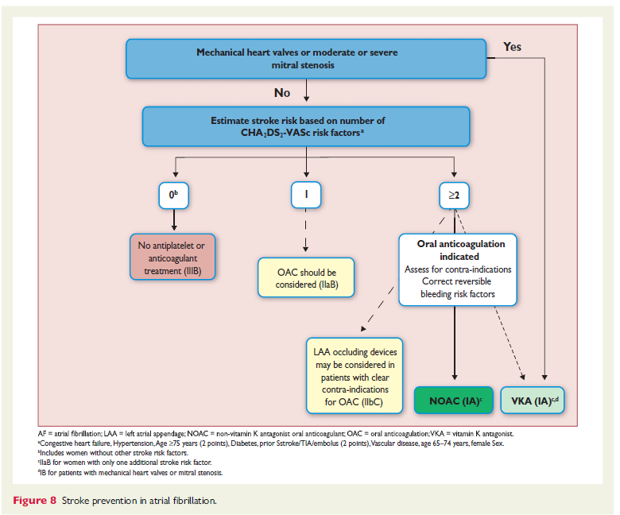

Slide 7
La Terapia anticoagulante nell’anziano
Perche i NAO
Andrea Ungar, MD, PhD, FESC
Syncope Unit – Centro Ipertensione
Geriatria e Terapia intensiva Geriatrica
Firenze

Slide 8



Numerosità dei pazienti anziani nei trial
> 75 anni
7258
(40%)
> 80 anni
3027
(17%)
> 75 anni
6229
(44%)
> 80 anni
663
(4,6%)
> 75 anni
5678
(31%)
> 80 anni
2436
(13%)
> 75 anni
8474
(40%)
> 80 anni
3591
(17%)
> 85 anni
899
(4,2%)

Slide 9

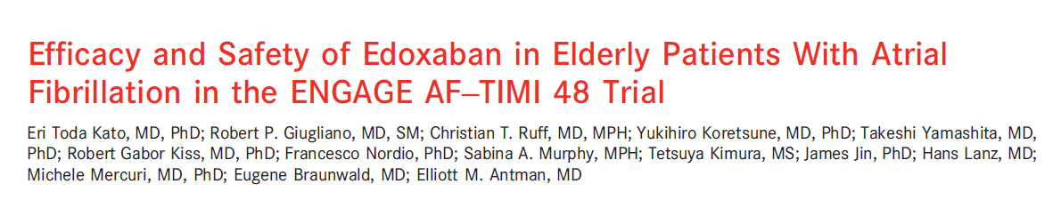
ENGAGE-AF: Sottoanalisi pazienti anziani
Analisi Pre-specificata
Kato ET et al. J Am Heart Assoc 2016;5(5)

Slide 10

Incidenza di eventi ischemici ed emorragici ed età
Ictus/SEE
0.10
≥75 anni
65–74 anni
<65 anni
0.08
P<0,001
HR aggiustato:
≥75 vs. <65: 1,38 (1,11-1,72)
65-74 vs. <65: 1,13 (0,93-1,38)
4%
0.06
Hazard cumulativo
0.04
0.02
0.00
0
256
512
768
1.024
1.280
Giorni
Sanguinamento maggiore ISTH
0.14
≥75 anni
65–74 anni
<65 anni
P<0.001
0.12
8%
0.10
HR aggiustato:
≥75 vs. <65: 2,18 (1,76-2,69)
65-74 vs. <65: 1,56 (1,28-1,89)
0.08
Hazard cumulativo
0.06
0.04
0.02
0.00
0
256
512
768
1.024
1.280
Giorni
Kato ET et al. J Am Heart Assoc 2016;5(5)
Notes:
In seguito ad aggiustamento per peso, genere, ipertensione, dislipidemia, diabete mellito, fumo, pregresso intervento coronarico percutaneo, pregresso ictus o attacco ischemico transitorio, scompenso cardiaco congestizio, bracci di trattamento, tipo di fibrillazione atriale, clearance della creatinina, etnia, regione, storia di aumento del rischio di cadute, storia di disturbi neuropsichiatrici e riduzione della dose
Kato ET et al. Circulation 2014;130: A16612
Presentato all’American Heart Association Scientific Sessions, Novembre, 2014 Chicago, USA

Slide 11
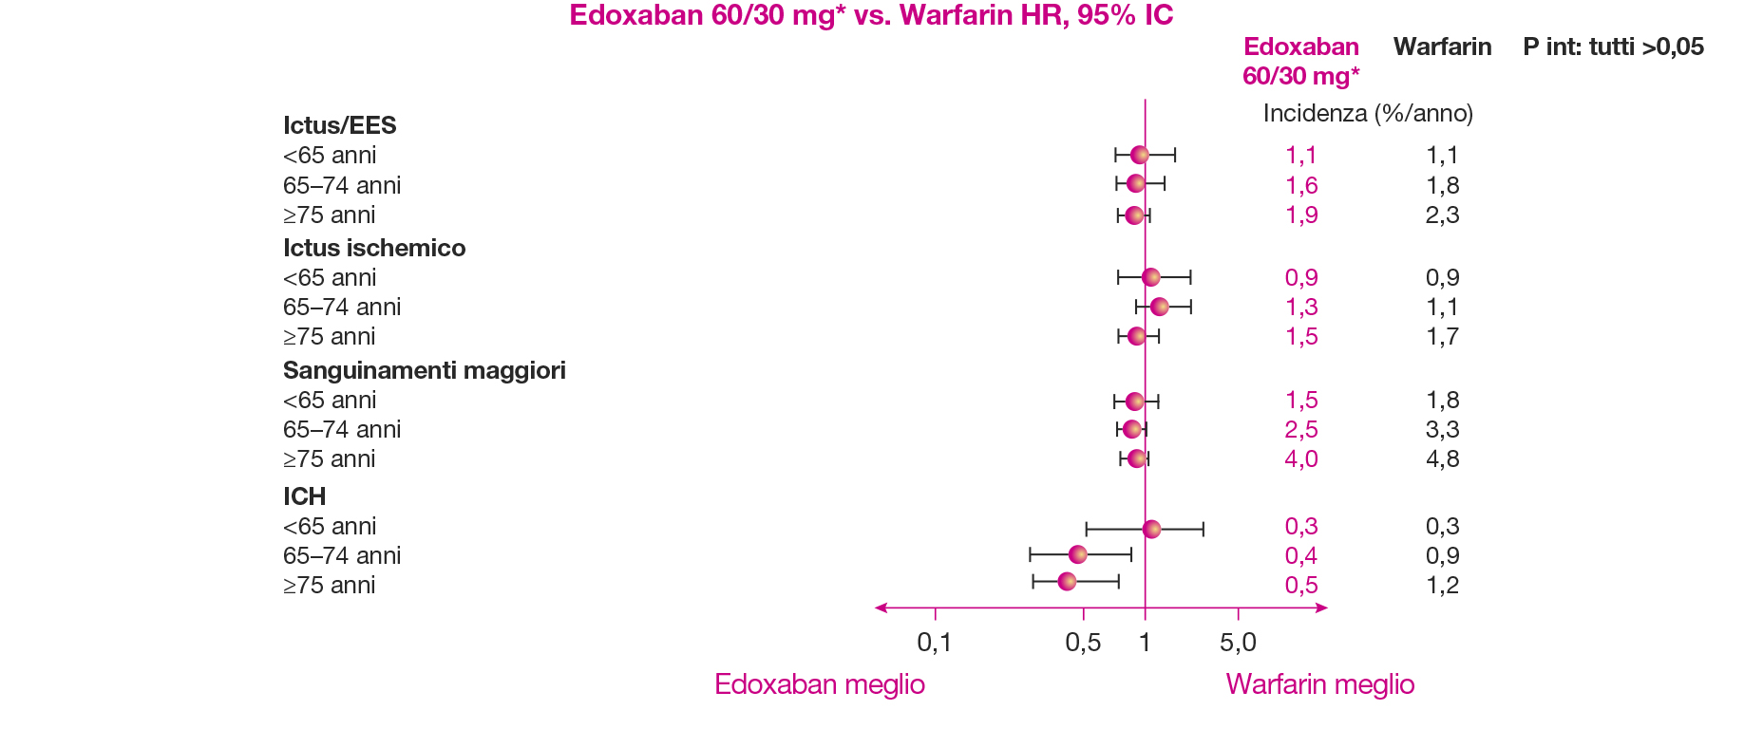
Endpoint di Efficacia e Sicurezza
Figura elaborata da Figura 3, pag. 6, Kato
IC, intervallo di confidenza; ICH, emorragia intracranica; ESS, eventi embolici sistemici.
*Pazienti trattati con edoxaban 30 mg con peso ≤60 kg, compromissione moderata della funzionalità renale
o uso concomitante di inibitori della P-gp.
Kato ET et al. J Am Heart Assoc 2016;5(5)
Notes:
Osservando i tassi di eventi stratificati per età e per trattamento, c’è stato un aumento del rischio con l’aumentare dell’età in tutti i gruppi di trattamento e in tutti gli outcomes. Quando si confrontano edoxaban e warfarin, nel braccio edoxaban 60/30mg si sono verificati tassi simili di stroke/EES, stroke ischemico e sanguinamenti maggiori, ma sono state significativamente ridotte le emorragie intracraniche nei pz con età superiore a 65aa.
È importante sottolineare che non c’è stata alcuna interazione in base all’età, e che i risultati di efficacia e sicurezza di Edoxaban verso Warfarin in tutti i gruppi di pz sono conformi a quelli dello studio principale (la p interazione non è significativa).
NB: ALLA DOMANDA SE EDOXABAN NEI PZ PIU’ GIOVANI (<65aa) NON RIDUCE LE ICH
L’incidenza di ICH con Edoxaban è sovrapponibile in tutte e tre le fasce d’età; con il Warfarin c’è invece un peggioramento con l’aumentare dell’età. Questo è il motive per cui il maggior beneficio si osserva negli anziani.
(Sono stati analizzati anche altri end point presenti nel lavoro ma non nella diapositiva, che includono lo stroke fatale, i sanguinamenti fatali, i sanguinamenti GI maggiori, e per tutti questi non si sono osservate differenze a secoda dell’età –la Pint è sempre stata non significativa-).

Slide 12
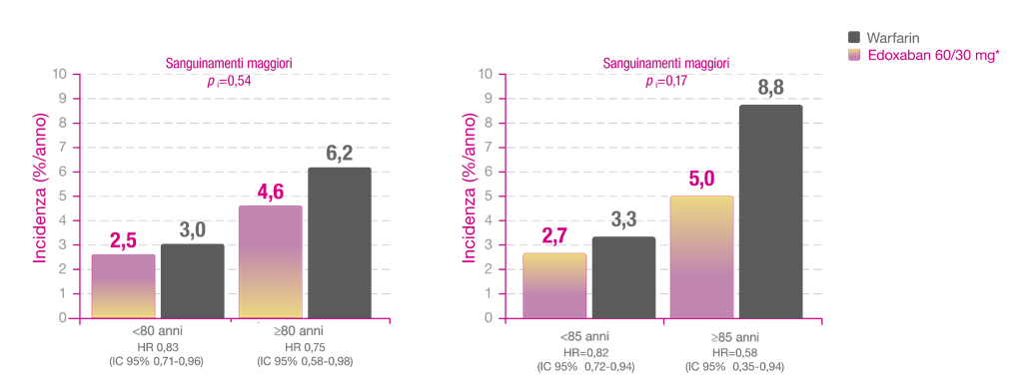
Incidenza per anno dei sanguinamenti maggiori vs warfarin stratificata in base all’età
*Pazienti trattati con edoxaban 30 mg se peso ≤60 kg, compromissione moderata della funzionalità renale o uso concomitante di inibitori della P-gp.
Grafici elaborati dalle tabelle S6 a pag. 7 e S7 a pag. 8
Kato ET et al. J Am Heart Assoc 2016;5(5)
Notes:
Lo stesso ragionamento può essere fatto per i pazienti con età superiore sia agli 80aa che agli 85aa:
Maggior numero di eventi nella popolazione più anziana
P d’interazione negativa
→ quindi, conferma della superiorità di edoxaban rispetto a warfarin nell’end point primario di sicurezza, i sanguinamenti maggiori…..

Slide 13
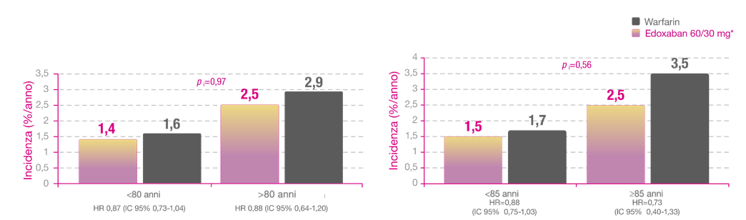
Incidenza per anno di ictus/embolia sistemica vs warfarin stratificata in base all’età
Ictus o SEE
Ictus o SEE
*Pazienti trattati con edoxaban 30 mg se peso ≤60 kg, compromissione moderata della funzionalità renale o uso concomitante di inibitori della P-gp.
Grafici elaborati dalle tabelle S6 a pag. 7 e S7 a pag. 8
Kato ET et al. J Am Heart Assoc 2016;5(5)
Notes:
Lo stesso ragionamento può essere fatto per i pazienti con età superiore sia agli 80aa che agli 85aa:
Maggior numero di eventi nella popolazione più anziana
P d’interazione negativa
→ quindi, conferma della superiorità di edoxaban rispetto a warfarin nell’end point primario di sicurezza, i sanguinamenti maggiori…..

Slide 14
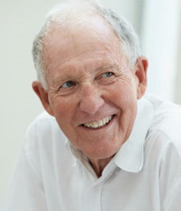

Indicazioni dei dosaggi ridotti dei NAO nelle rispettive schede tecniche
DABIGATRAN
RIVAROXABAN
APIXABAN
EDOXABAN
150 mg BID
110 mg BID se:
  ≥80 anni
  < 80 anni a discrezione del medico valutando bilancio tra rischio ischemico ed emorragico
20 mg QD
15 mg QD se:
    Clearance Creatinina
    30–49 mL/min
5 mg BID
2.5 mg BID se almeno 2 delle seguenti condizioni:
  ≥80 anni
  Peso ≤60 kg
  Creatinina Sierica ≥1.5 mg/dL
60 mg QD
30 mg QD se almeno 1 delle seguenti condizioni:
    Clearance Creatinina
    15–49 mL/min
  Peso ≤60 kg
  Uso di potenti inibitori P-gp

Slide 15
Pazienti anziani che presentavano i criteri di riduzione del dosaggio
Caratteristiche | ≥80 anni (N=3.591 17,1%) | ≥85 anni (N=899 4,3%)
Età (anni) | 82 [81,0 – 85,0] | 86 [85,0 – 88,0]
CrCl (ml/min) alla randomizzazione | 49,8 [41,0 – 60,8] | 44,3 [37,0 – 53,3]
Punteggio HAS-BLED ≥ 3 | 2051 (57) | 523 (58)
Riduzione della dose alla randomizzazione | 1891 (53) | 602 (67)
*Pazienti trattati con edoxaban 30 mg se peso ≤60 kg, compromissione moderata della funzionalità
renale o uso concomitante di inibitori della P-gp.
Kato ET et al. J Am Heart Assoc 2016;5(5)
Notes:
Il 17% della popolazione generale (3591pz), aveva un’età >80aa.
In questi pazienti si conferma il profilo di efficacia e sicurezza di edoxaban 60 mg verso warfarin, come dimostra la Pint che non è mai statisticamente significativa.
Se notate in tutti gli endpoint riportati di efficacia e sicurezza edoxaban ha un tasso di eventi inferiore rispetto a warfarin, ma questo diminuisce ulteriormente con l’aumentare dell’età (anche se da un punto di vista statistico non c’è significatività). In particolare osservate come, nel pz >80aa, si dimezzino gli ictus emorragici, i sanguinamenti fatali e ancora di più le emorragie intracraniche, e come si riduca anche il tasso degli ictus ischemici.

Slide 16
Primary Net Clinical Outcome With HD (60/30 mg) Edoxaban vs Warfarin
Absolute Risk Difference (HD Edoxaban vs Warfarin)
3591 (17.0%)
patients ≥80 years
 | Warfarin (%/yr) | HD Edoxaban (%/yr) | HD Edoxaban vs Warfarin | HR (95% CI) | P_{int}
<65 years (n = 5497) | 4.9 | 4.8 |  | 0.99 (0.82–1.18) | 0.48
65-74 years (n = 7134) | 7.3 | 6.4 |  | 0.87 (0.76–1.00)
≥75 years (n = 8474) | 11.2 | 9.7 |  | 0.88 (0.79–0.97)
Hazard Ratio
0.5
1
2
HD edoxaban better
Warfarin better
*P <0.05 vs warfarin
CI = confidence interval; HD edoxaban = higher-dose edoxaban regimen (60/30 mg once-daily); HR = hazard ratio; yr = year.
Kato et al. J Am Heart Assoc 2016;5:e003432
Notes:
Key Takeaway
Since event rates for thromboembolism, bleeding, and death were higher in the elderly, the absolute numeric reductions in these events when edoxaban was compared to warfarin were more marked in older patients
There was no significant interaction between age-group and randomized treatment for the primary net clinical outcome
The primary net clinical outcome was improved with HDER vs warfarin in the elderly (HR: 0.88 [95% CI: 0.79–0.97])
Background
The primary net clinical outcome was a composite of stroke, SEE, all-cause death, and major bleeding (key secondary endpoint)

Slide 17
Rates of Major Bleeding by Age Subgroup in Phase III Trials of NOACs in Patients with NVAF
Pooled data from randomized controlled trials showed no excess bleeding with NOACs vs conventional therapy (VKA or aspirin) in the ≥75-year population¹
Dabigatran 110 mg
Dabigatran 150 mg
Rivaroxaban 20 mg
Edoxaban 30 mg
Edoxaban 60 mg
Apixaban 5 mg
Warfarin, target INR 2.0-3.0
Aspirin 81-324 mg
<75
≥75
<75
≥75
<75
≥75
<65
65-74
≥75
<65
65-74
≥75
n
10,855
7,258
8,021
6,215
12,594
8,432
5,455
7,030
5,655
1,714
1,987
1,897
RE-LYª
ROCKET AF
ENGAGE AF-TIMI 48
ARISTOTLE
AVERROES
Mean CHADS₂
Prior stroke/TIA
Female
2.1
20%
36%
3.5
55% (includes SE)
40%
2.8
28%
38%
2.1
19%
35%
2.0/2.1 (apixaban/aspirin)
14%
41%
ªP<0.05 for interaction between age and treatment
1. Saradr P, et al. J Am Geriatr Soc . 2014;62:857–64.
Figure from: Foody et al. Clin Interv Aging. 2017;12:175–187
Notes:
Rivaroxaban patients reduced to 15 mg if CrCl 30–49 mL/min
Apixaban patients reduced to 2.5 mg twice-daily if at least two of the following criteria were present: age ≥80 years, body weight ≤60 kg, serum creatinine ≥1.5 mg/dl
Please mention verbally: Not head to head comparisons: these comparisons have not been made in a head to head study

Slide 18
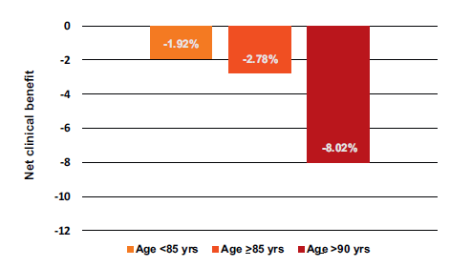
Net clinical benefit, adjusted for the risk of subsequent death, of OACs vs no OACs according to different age groups (the PREFER in AF)
Net clinical benefit
VKAs or NOACs led to a 36% risk reduction of TE events vs. antiplatelet or no treatment; notably, OACs did not increase the risk of major bleeding compared to antiplatelet therapy
Patti G
Int J Cardiol 2018

Slide 19
La Terapia anticoagulante nell’anziano fragile
(ma chi è?)
Andrea Ungar, MD, PhD, FESC
Syncope Unit – Centro Ipertensione
Geriatria e Terapia intensiva Geriatrica
Firenze

Slide 20
Operative model of frailty according to the Deficit Index - Canadian Study of Health and Aging
Very fit — robust, active, energetic, well motivated and fit; these people commonly exercise regularly and are in the most fit group for their age
Well — without active disease, but less fit than people in category 1
Well, with treated comorbid disease — disease symptoms are well controlled compared with those in category 4
Apparently vulnerable — although not frankly dependent, these people commonly complain of being “slowed up” or have disease symptoms
Mildly frail — with limited dependence on others for instrumental activities of daily living
Moderately frail — help is needed with both instrumental and non-instrumental activities of daily living
Severely frail — completely dependent on others for the activities of daily living, or terminally ill
Rockwood K et al, CMAJ 2005
Notes:
20
20
Necessità di identificazione precoce dell’anziano a rischio

Slide 21
Operative model of frailty according to the Phenotype Frailty Index – Cardiovascular Health Study
Handgrip strength in lowest quintile
Gait speed in lowest quintile
Unintentional weight loss ≥4,5 kg during last year
Quickness to exhaustion
Physical activity in lowest quartile
PHENOTYPE FRAILTY INDEX
Frail: ≥3 components
Intermediate (pre-frail): 1 or 2 components
Not frail (robust): 0 components
Fried L, et al. J Gerontol 2001
Notes:
21
21
Necessità di identificazione precoce dell’anziano a rischio

Slide 22
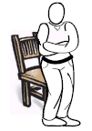

Fragilità e performance degli arti inferiori: la Short Physical Performance Battery (SPPB)
  Include tre test:
    Test dell’equilibrio (fino a 10 secondi per prova)
      Piedi uniti
      Semi-tandem
      Tandem
    Test della marcia (4 m)
    Test della sedia
  Punteggio da 0 a 4 per ogni test, totale range 0-12
0
1
2
3
4 m
M. Di Bari – Fragilità
Roma 2013
Guralnik J, et al. J Gerontol Med Sci 1994; 49: 85
Notes:
22
22
Necessità di identificazione precoce dell’anziano a rischio
Lezione 8 marzo 2013 - Laurea Specialistica in Riabilitazione

Slide 23
La Terapia anticoagulante nell’anziano fragile
Nella pratica clinica li applichiamo? La valutazione della fragilità nell’anziano??

Slide 24
Fumagalli S et Al.,
EP Europace 2017
Reasons not to prescribe OAs to a frail patient with AF
(light green bars indicate responses that are in favour of the use of Oas)
Respondents (%)

Slide 25
Proportions of patients treated with antithrombotic drugs by CHA₂DS₂-VASc score
Patients (%)
Boriani G,
Europace EP 2017
CHA₂DS₂-VASc (score)

Slide 26
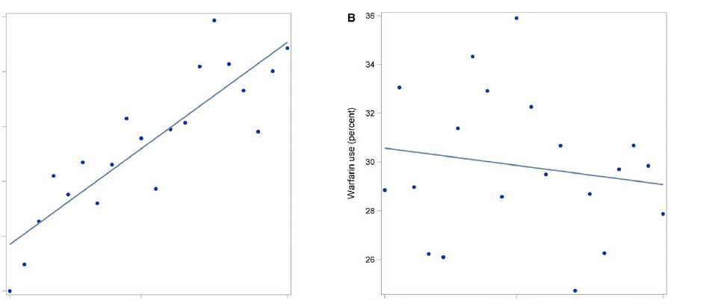
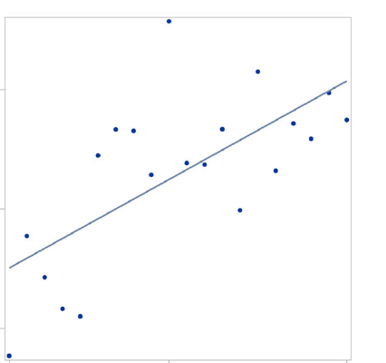
Quarterly trend in anticoagulants use (N=6568; age >75 years)
(the Clinical Investigation Data Exploration Repository - CIDER, Washington University)
R = -0.16, p = 0.50
10
34
NOAC use (%)
Warfarin use (%)
30
5
R = 0.87, p <0.001
26
0
2010 qtr 4
2013 qtr 3
2015 qtr 3
2010 qtr 4
2013 qtr 3
2015 qtr 3
40
<45%
Anticoagulant use (%)
35
R = 0.68, p = 0.001
30
2010 qtr 4
2013 qtr 3
2015 qtr 3
Fohtung RB et Al,
JAGS 2017

Slide 27
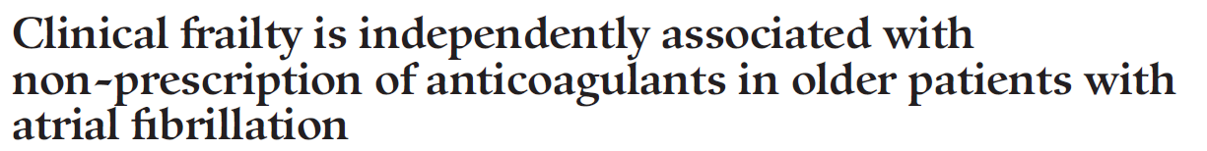

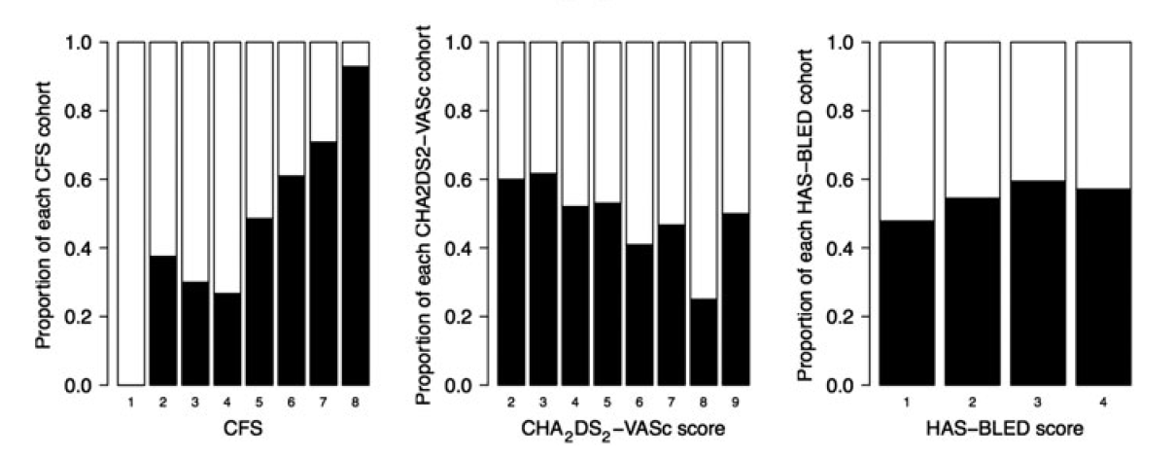
Induruwa I et Al,
Geriatr Gerontol Int 2017
The proportion of individuals not taking anticoagulants (black) compared with those taking anticoagulants (white), by Clinical Frailty Scale, CHA₂DS₂-VASc and HAS-BLED scores (N=419; anticoagulated No/Yes: 215/204)
Paura dei sanguinamenti ?????
Inerzia ????
Primum non nocere?
Anticoagulated
Yes – Frailty: 52.5%
No – Frailty: 81.4%
P<0.001
Anticoagulated
Yes – CHA₂DS₂-VASc: 5
No – CHA₂DS₂-VASc: 4
P<0.001
Anticoagulated
Yes – Age: 83
No – Age: 87
P<0.001
Multivariate predictors
OR _{Frailty} = 0.77, p<0.001
OR _{Bleeding Risk} = 0. 85, p=0.02
OR _{Age} = 0.98, p<0.001

Slide 28
Bleeding related to non-vitamin K antagonist oral anticoagulants in emergency department: A “Real-world” snapshot from Southern Italy
On behalf of MIRC-NOAC study group
Salzano A,
Eur J Intern Med 2017
Clinical characteristics of patients with bleeding (year 2015; people potentially referring to the ED: N=3.000.000)
Bleeding due to NOAC – N=15
All bleeding – N=1977
Bleeding
Genitourinary: 5
Gatrointestinal: 2
ICH: 5
Mixed: 3
Age: 77+11 years
CHA₂DS₂-VASc: 4
HAS-BLED: 2
All other bleeding – N=1962
All other accesses – N=95993
Hospitalization – N=11/15 (73%)
Mortality – 3/15 (20%)

Slide 31
Conclusion: Older direct oral anticoagulant patients with traumatic brain injury after low-level fall did not have increased morbidity or mortality compared with those treated with warfarin or who were not treated with anticoagulants.

Slide 32
GLF = ground-level fall and tICH = traumatic intracranial hemorrhage and taking and antiplatelet or anticoagulants.

Slide 34
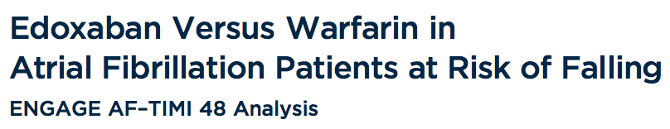
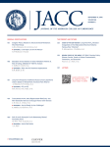
Absolute Risk Reduction of HD Edoxaban Regimen Compared With Warfarin in Patients at Increased Versus Not at Increased Fall Risk
Bleed
NNT
157 vs. 500
NNT
152 vs. 293
Events / 10,000 Patient Years
NNT
94 vs. 323
NNT
57 vs. 257
Steffel J, 2016

Slide 35
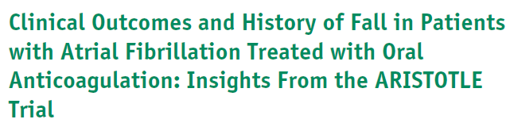


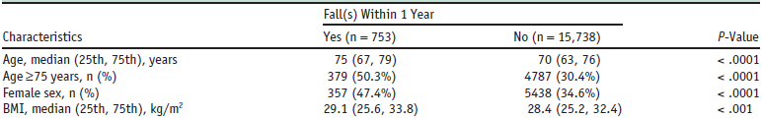
753 patients with vs 15738 without history of falling
CHA2DS2-VASC score, mean (SD) 4.19 (1.65) 3.43 (1.51) <.001
Prior stroke, TIA, SE 28.3% 20.9% <.001
Prior bleeding 35.1% 16.0% <.001

Slide 36
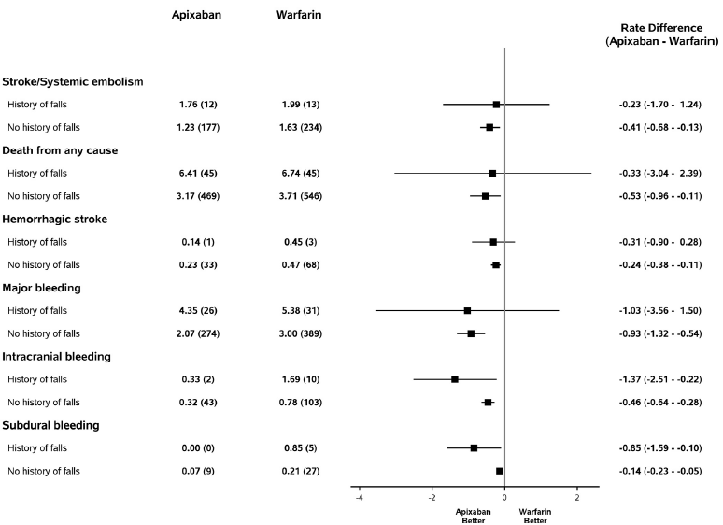
753 patients with vs 15738 without history of falling
CHA2DS2-VASC score, mean (SD) 4.19 (1.65) 3.43 (1.51) <.001
Prior stroke, TIA, SE 28.3% 20.9% <.001
Prior bleeding 35.1% 16.0% <.001

Slide 37
La Terapia anticoagulante nell’anziano fragile
Come ci comportiamo?
Andrea Ungar, MD, PhD, FESC
Syncope Unit – Centro Ipertensione
Geriatria e Terapia intensiva Geriatrica
Firenze

Slide 39
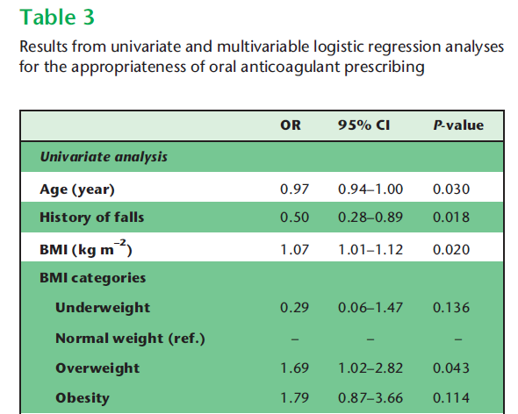

Slide 41
Conclusions: The prevalence of frailty in hospitalized elderly patients with AF is high, and the use of OAC is low in these patients. Frail elderly are significantly less likely to receive OAC.

Slide 42


Documento di consenso di Esperti con Metodo Delphi
GIMSI-AcEMC
Utilizzo degli anticoagulanti orali nei pazienti anziani a rischio di caduta sincopale o non sincopale
Steering Commitee:
Ivo Casagranda, Andrea Ungar, Michele Brignole
Membri del Delphi
Medicina di emergenza-urgenza Roberto Lerza, Pier Michele Diamanti
Geriatria Chiara Mussi, Stefano Fumagalli
Cardiologia Filippo Rabajoli, Roberto Maggi
FCSA Sophie Testa
Medicina interna Raffaello Furlan
Tossicologia clinica Carlo Locatelli
Neurologia Alessandra Fanciulli
Medicina generale Sergio Baglioni
Syncope Unit Pasquale Abete, Attilio Del Rosso,
Filippo Numeroso, Marco Tomaino
Si agli anticoagulanti, in particolare si ai DOACs
www.gimsi.it

Slide 43


Grazie per la vostra attenzione

